Slide 1
SHQIPERIA

Slide 2
Shqipëria gjendet në Evropën juglindore, në pjesën perëndimore të gadishullit Ballkanik e shtrihet midis koordinatave gjeografike 39 gradë e 38' dhe 42 gradë e 39' te gjerësisë veriore dhe 19 gradë e 16' te gjerësisë lindore, në largësi pothuajse të barabartë nga Ekuatori dhe Poli i Veriut. Në veri-perëndim kufizohet nga Mali i Zi (172 km), në veri-lindje ngaKosova (115 km), në lindje nga Maqedonia (151 km) dhe në jug e jug-lindje nga Greqia (282 km). Laget nga detet Adriatikdhe Jon. Sipërfaqja e përgjithshme është 28,748 kilometra katrorë ndërsa kryeqyteti i saj është Tirana. Shqipëria ka një pozitë të favorshme gjeografike, pasi gjendet në kryqëzimin e rrugëve më të shkurtra që kalojnë nga Mesdheu perëndimor për në Ballkan e Azinë e Vogël dhe kontrollon kalimin përmes kanalit detar të Otrantos. Luginat e saj më të gjëra janë ato të lumenjve Drin, Shkumbin dhe Vjosë, që lehtësojnë, njëkohësisht dhe lidhjen e brendshme të Ballkanit me detin Adriatik dhe të Azisë së Vogël me viset e Mesdheut.

Slide 3
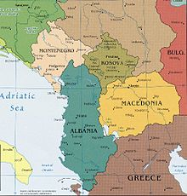
Ketu tregohet harta e shqiperise si dhe,shtetet me te cilat kufizohet

Slide 4
Malet Malet kanë tipare morfologjike të ndryshme. Kreshtat e tyre janë herë të ashpra e herë të buta. Forma e tyre varet nga përbërja shkëmbore dhe veprimi i faktorëve të jashtëm. Kreshta te ashpra ndeshen kryesisht tek shkëmbinjtë gëlqerorë, por edhe në ato magmatikë të modeluar nga erozioni lumor i akujve të kuaternarit.

Slide 5
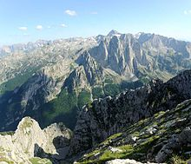
bjeshket Nemuna (Alpet Shqiptare)

Slide 6
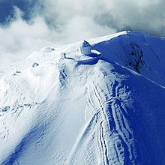
Tomori:

Slide 7
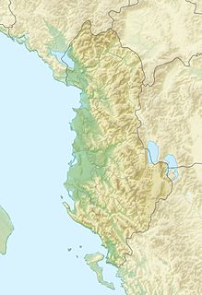
Fushat Fushat zëne kryesisht pjesën perëndimore, përgjatë bregdetit Adriatik dhe lumenjve kryesore të vendit si Vjosa, Devolli, Osumi, Shkumbini, Erzeni, Mati e Drini, ku gjenden, gjithashtu, edhe tokat bujqësore e qendra të mëdha banimi, si dhe përshkohen nga rrugë të rëndësishme komunikimi. Fushat më të larta gjenden në pellgun e Korçës, mbi 800 m mbi nivelin e detit ndërsa fusha më e madhe ështëfusha e Myzeqesë e shtrirë në anën perëndimore, që është dhe fusha më e madhe e Ballkanit perëndimor.

Slide 8
Tani le te flasim per HIDROGRAFINE e Shqiperise.

Slide 9
Hidrografia Pozita gjeografike në brigjet e detit Adriatik dhe të detit Jon, kushtet klimaterike, relievi i thyer, kryesisht kodrinoro-malor, përhapja e madhe e shkëmbinjve të përshkueshëm nga uji dhe veprimtaria e njeriut kanë kushtëzuar pasuritë e mëdha ujore dhe shumëllojshmërinë e tyre: dete, liqene, lumenj, përrenj dhe burime ujore.

Slide 10
Detet Deti Adriatik dhe deti Jon kanë rëndësi të madhe gjeografike dhe ekonomike. Ato ndikojnë në zbutjen e klimës, në ujërat e tyre gjuhët një sasi e madhe peshku dhe në laguna nxirret kripë. Këto dete shërbejnë edhe si rruge lidhëse të Shqipërisë me shtetet e tjera fqinje.

Slide 11
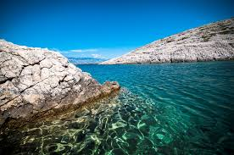
Deti Adriatik Ky det shtrihet midis gadishullit Apenin në perëndim dhe gadishullit të Ballkanit në lindje, kurse kanali i Otrantos (72 km) e ndan atë me detin Jon. Deti Adriatik është i gjatë 820 km (drejtimi veri-jug) dhe i gjerë 203 km (lindje-perëndim). Thellësia më e madhe e tij arrin në 1233 m. Në brigjet shqiptare ky det është i cekët. Brigjet shqiptare të detit Adriatik kanë gjatësi 325 km. Pjesa më e madhe e tyre janë brigje të ulëta fushore me plazhe të mëdha (disa dhjetëra kilometra të gjata dhe deri në disa qindra metra të gjera), me përbërje rëre shumë të imët. Ndër to dallohet, plazhi i Velipojës, Durrësit, Divjakës, Vlorës etj. Në këto plazhe pushojnë me mijëra turistë vendas dhe të huaj. Në këtë bregdet gjenden edhe disa gjire, si: gjiri i Tivarit, i Drinit, i Durrësit, i Vlorës, shumë të përshtatshëm për porte detare. Në to ndodhen edhe portet më të rëndësishme të të gjitha vendit (Durrësi, Vlora, dhe Shëngjini).

Slide 12
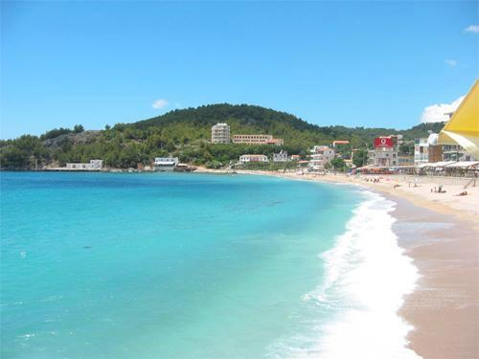
Deti Jon Ky det shtrihet midis pjesës jugore të gadishullit të Ballkanit dhe gadishullit Apenin. Ai është deti më i thellë i Mesdheut, (me një thellësi që arrin në 5267 m tek humnera Kalipso), është det i hapur dhe mjaft i ngrohtë. Brigjet shqiptare të këtij deti shtrihen nga nga Kepi i Gjuhëzës deri në Kepin e Stillos me një gjatësi prej 151 km, me tipare të ndryshme. Përgjatë tij ngrihen male, prandaj ky bregdet është kryesisht i lartë e shkëmbor. Në këtë bregdet plazhet janë te rralla dhe zallore. Ka edhe sektorë te tjerë te tij në të cilët malet u lëne vend fushave te vogla. Në grykëderdhjen e lumit të Kalamasit ) dhe të lumit të Pavlës brigjet janë të ulëta e fushore, me plazhe ranore dhe sektorë të moçalizuar. Pamja tërheqëse, burimet e pastra, shkëlqimi i diellit, ujërat e kaltra dhe të tejdukshme të detit u japin këtyre plazheve vlera të mëdha turistike.

Slide 13
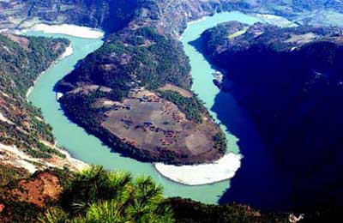
Lumenjtë Shqipëria përshkohet nga një rrjet i dendur lumenjsh, të cilët në rrjedhjet e sipërme kanë karakter malor me rrjedhje të shpejtë dhe forcë të madhe erozive, kurse në rrjedhjet e poshtme kanë karakter fushor. Lumenjtë rrjedhin në drejtime të ndryshme dhe përfundojnë në 2 dete: në Adriatik dhe në Jon.

Slide 14
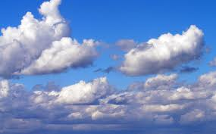
Klima Me pozicionin e saj te favorshem përballe deteve Adriatik dhe Jon, si dhe malësitë e mbështetura mbi pjesën e ngritur të Ballkanit, Shqipëria ka një numër të madh zonash klimaterike, krahasuar kjo me sipërfaqen e saj modeste. Ultësirat bregdetare kanë klimë tipike mesdhetare, me dimër të bute dhe verë të lagësht. Temperaturat mesatare variojne nga 7°C në dimër e deri në 24°C në verë. Pjesa malore karakterizohet nga një klimë mesdhetare-kontinentale, e shkaktuar kjo nga masat ajrore që mbizotërojnë Evropën lindore dhe Ballkanin. Veçori kryesore të kësaj zone janë erërat e fuqishme me drejtimin verior dhe veri-lindor si dhe temperaturat mesatare disi më të ulëta. Sasia e reshjeve është mesatarisht e larte si rezultat i kombinimit të dy rrymave ajrore, ato mesdhetare dhe kontinentale. Niveli i reshjeve varion nga 600 mm në vit në fushëgropën e Korçës, në 3100 mm në vit në Bogë, të Alpeve Shqiptare Këtu, gjithashtu, vlen për t'u theksuar se rreth 95% e shirave të të gjithë vendit bien në sezonin dimëror.

Slide 15
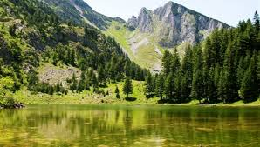
Flora dhe Fauna Për shkak të trevave të saj të pandotura dhe të thella Shqipëria ka një larmi bimësh dhe shërben si strehë e fundit e shumë gjitarëve dhe zogjve të rrallë, që sot janë zhdukur ose janë në zhdukje e sipër në rajon dhe më gjerë.

Slide 16
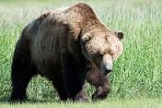
Ariu i murrmë Pasuria e krahinave fshatare dhe pyjeve u kane dhëne mundësi vizitorëve të gjejnë krijesa dhe kafshë që rrallë të qëllon t’i hasësh.(sic eshte ariu I murrme)

Slide 17
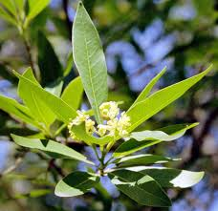
Dafinat Dafinat janë të ndryshme në madhësi dhe lartësi, nganjëherë duke arritur në 10-18 metra të gjata. Lulet e dafinës janë me ngjyrë të verdhë të zbehtë në të gjelbër, rreth 1 cm diametër, dhe ato çelin dyshe pranë një gjetheje. Gjethet janë 6-12 cm të gjata dhe 2-4 cm të gjera. Frutat janë kokrra të vogla të zeza me shkëlqim rreth 1 cm të gjata.

Slide 18
Kjo ishte e gjitha rreth Shqiperise. Ne to perfshihen edhe njohurite tona.

Slide 19
Albania

Slide 20
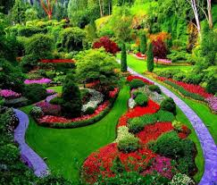
Punoi: Anaibas

